Slide 1


Slide 2


REVISÃO EXPLORATÓRIA DA LITERATURA
Aplicação de Quantum Annealing ao Problema do Caixeiro Viajante
Revisão exploratória da literatura em logística
Renan Cardoso dos Santos¹ Valéria Loureiro da Silva² Anderson Rafael Correia B. da Silva³
¹ Mestrando em Gestão de Tecnologia e Inovação — Universidade SENAI CIMATEC, Salvador-BA
² ³ Universidade SENAI CIMATEC, Salvador-BA
XI Seminário de Avaliação de Pesquisa Científica e Tecnológica — SAPCT 2026
Notes:
Abertura (~20s). Apresentar titulo, autores e a natureza do trabalho: revisao exploratoria da literatura.

Slide 3
ROTEIRO
Agenda
01
02
03
Resumo
Introdução
Objetivo
Síntese do trabalho
O problema TSP e a tecnologia QA
A pergunta que orienta a revisão
04
05
06
Metodologia
Resultados
Considerações Finais
Como a literatura foi mapeada
Panorama, paradigmas e algoritmos
Lacunas, conclusão e próximas etapas
XI SAPCT · SENAI CIMATEC · Salvador-BA · 28 e 29 de Maio de 2026
03
Notes:
Roteiro em seis blocos: contextualizar o problema, apresentar a tecnologia, definir o objetivo, descrever a metodologia, discutir os resultados e fechar com lacunas e proximos passos.

Slide 4
RESUMO
Síntese do trabalho
26
3.696
Strings de busca executadas na base Lens.org
Artigos únicos analisados (após deduplicação)
O Problema do Caixeiro Viajante (TSP) é um dos problemas de otimização combinatória mais relevantes para a logística, sendo classificado como NP-Hard. A computação quântica, particularmente o Quantum Annealing (QA), tem se destacado como abordagem promissora para enfrentar a complexidade computacional deste tipo de problema. Este trabalho apresenta uma revisão exploratória da literatura sobre a aplicação de algoritmos quânticos ao TSP e suas variantes em contextos logísticos. Foram executadas 26 strings de busca na base Lens.org, resultando em 3.696 artigos únicos após deduplicação. Os resultados indicam que o QA é o paradigma dominante, com destaque para a plataforma D-Wave. Identificaram-se lacunas significativas em abordagens gate-based e em aplicações de aprendizado de máquina quântico para roteamento logístico, apontando direções promissoras para pesquisas futuras.
Palavras-chave: Problema do Caixeiro Viajante · Quantum Annealing · Otimização Combinatória · Logística
XI SAPCT · SENAI CIMATEC · Salvador-BA · 28 e 29 de Maio de 2026
03
Notes:
Resumo (~50s). Dar a visao geral: problema (TSP NP-Hard), tecnologia (QA), metodo (26 strings -> 3.696 artigos) e o achado central (QA dominante; lacunas gate-based e QML).

Slide 5
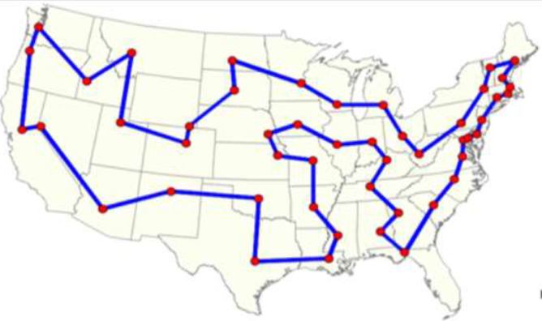
INTRODUÇÃO
TSP: um problema NP-Hard
O Problema do Caixeiro Viajante
▪ Determinar a rota de menor custo que visite um conjunto de cidades exatamente uma vez e retorne à origem.
▪ Classificado como NP-Hard — o esforço computacional cresce explosivamente com o número de cidades.
Da teoria ao chão logístico: o TSPTW
▪ O TSP com Janelas de Tempo (TSPTW) incorpora restrições temporais de atendimento a cada cidade.
▪ Aproxima o modelo de cenários reais como distribuição urbana e roteamento de veículos.
▪ Variantes correlatas também relevantes: VRP, CVRP, Job Shop Scheduling e Bin Packing.
XI SAPCT · SENAI CIMATEC · Salvador-BA · 28 e 29 de Maio de 2026
04
Notes:
O TSP e um classico NP-Hard de otimizacao combinatoria. Na logistica, rotas eficientes reduzem custo e tempo. A variante TSPTW, com janelas de tempo, aproxima o problema de operacoes reais de distribuicao urbana e roteamento de veiculos.
▪ Grande relevância prática: a otimização de rotas de entrega impacta diretamente custos operacionais e eficiência.

Slide 6
INTRODUÇÃO
Quantum Annealing: A tecnologia
1
2
3
4
Computação quântica
›
Quantum Annealing (QA)
›
Formulação QUBO
›
Hardware D-Wave
Explora o espaço de soluções de problemas combinatórios de forma mais eficiente que métodos clássicos.
Usa o tunelamento quântico para buscar o estado de menor energia de um sistema.
O problema é codificado como Quadratic Unconstrained Binary Optimization (QUBO / Ising).
QUBO é resolvido em processadores quânticos dedicados, como os da plataforma D-Wave.
Referência-chave: Salehi, Glos e Miszczak (2022) propuseram três formulações QUBO para o TSPTW, demonstrando a viabilidade de codificar variantes realistas do problema em dispositivos de quantum annealing.
XI SAPCT · SENAI CIMATEC · Salvador-BA · 28 e 29 de Maio de 2026
05
Notes:
A computacao quantica busca explorar o espaco de solucoes de forma mais eficiente. O Quantum Annealing usa tunelamento quantico para encontrar o estado de menor energia; o problema e formulado como QUBO e resolvido em hardware D-Wave. Salehi et al. (2022) mostraram a viabilidade para o TSPTW.

Slide 7
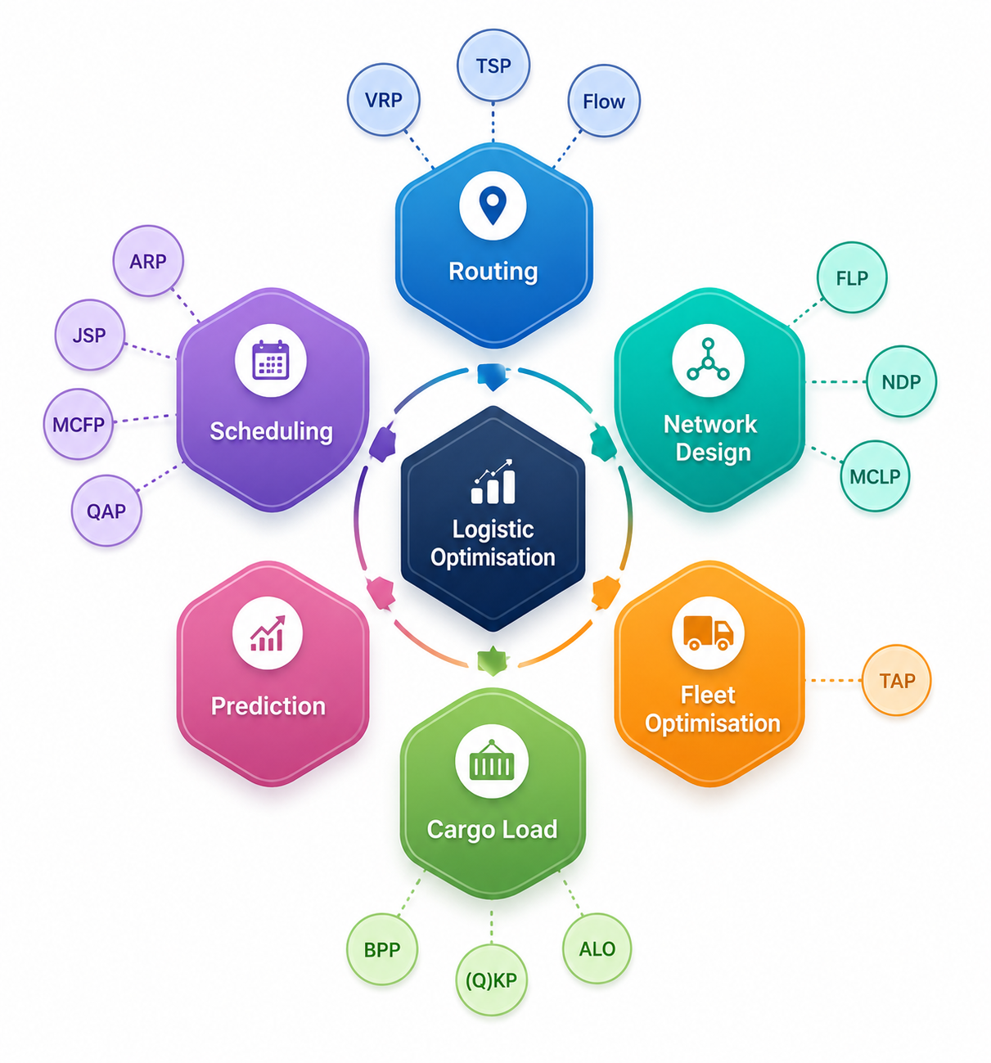
OBJETIVO
A pergunta que orienta a revisão
Qual o panorama atual da aplicação de algoritmos quânticos — com ênfase em Quantum Annealing — ao TSP e suas variantes em logística?
Para responder, a revisão busca identificar:
VOLUME
ALGORITMOS
LACUNAS
O volume de produção acadêmica sobre o tema.
Os algoritmos e paradigmas quânticos mais utilizados.
As lacunas de pesquisa ainda existentes.
Formulações matemáticas dos problemas discutidos.
Fonte: Imagem gerada por IA
XI SAPCT · SENAI CIMATEC · Salvador-BA · 28 e 29 de Maio de 2026
06
Notes:
Objetivo: realizar uma revisao exploratoria da literatura sobre a aplicacao de algoritmos quanticos, com enfase em Quantum Annealing, ao TSP e variantes em logistica - identificando volume de producao, algoritmos mais usados e lacunas de pesquisa.

Slide 8
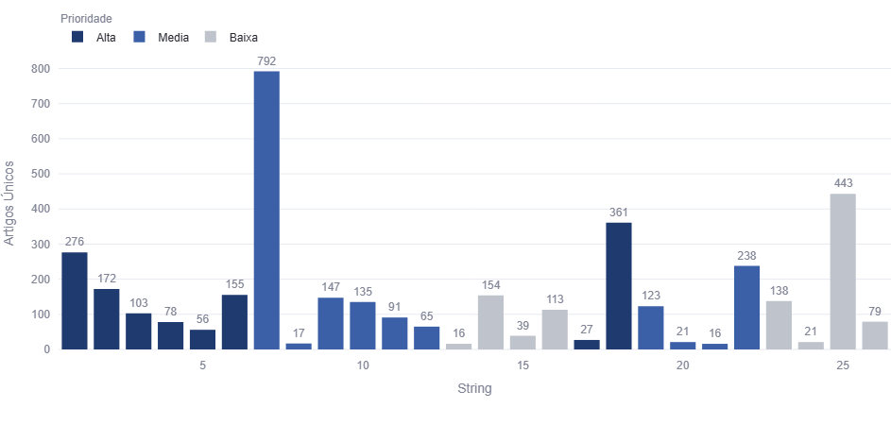
METODOLOGIA
Como a literatura foi mapeada
Pesquisa bibliográfica exploratória em três eixos:
1 · O problema
TSP e variantes — VRP, CVRP, Job Shop Scheduling, Bin Packing.
2 · A tecnologia
Paradigmas quânticos — QA, QAOA, VQE, Grover, QUBO/Ising.
3 · A aplicação
Logística, cadeia de suprimentos e otimização de rotas.
Passo a Passo:
Definição de eixos e strings: 16 originais + 10 derivadas.
Execução da Busca
Exportação das bases por string (.csv)
Deduplicação: Duplicadas por DOI e título;
Análise bibliométrica
XI SAPCT · SENAI CIMATEC · Salvador-BA · 28 e 29 de Maio de 2026
05
Notes:
Metodologia (~90s). Tres eixos tematicos cruzados em 26 strings no Lens.org, priorizadas e aplicadas em duas fases. Deduplicacao por DOI e titulo. O grafico mostra a contribuicao de cada string.
81,1% dos artigos aparecem em apenas 1 string — as buscas são complementares

Slide 9
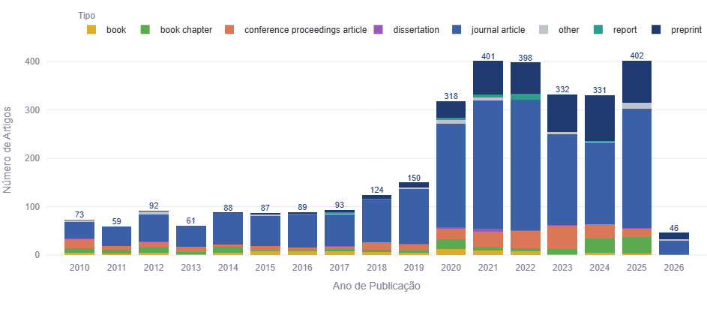
RESULTADOS - 1
Panorama: um campo em expansão
5.320
Registros brutos
recuperados nas 26 strings
3.696
Artigos únicos
após deduplicação (30,5%)
~80%
São dos tipos: journal article e peprint
61,7%
Publicados a partir de 2020 — pico em 2025
XI SAPCT · SENAI CIMATEC · Salvador-BA · 28 e 29 de Maio de 2026
06
Notes:
Resultados 1 (~70s). De 5.320 registros brutos para 3.696 unicos. 61,7% pos-2020, pico em 2025: campo em franca expansao. 49 paises e 82,8% de acesso aberto reforcam alcance global e reprodutibilidade.

Slide 10
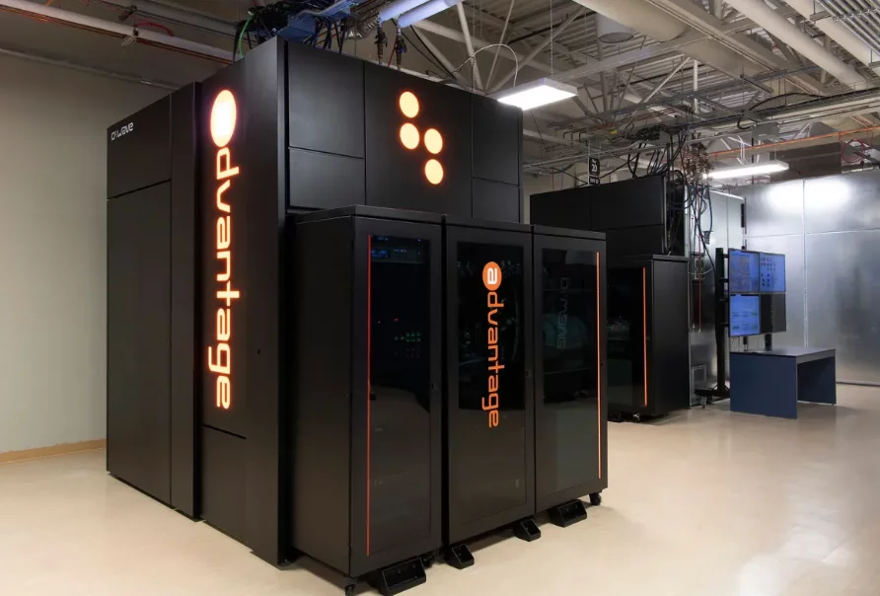
RESULTADOS - 2
O paradigma dominante: Quantum Annealing
1.117
artigos de algoritmo Quantum Annealing (QA) no corpus das strings de busca
≈ 149
artigos de algoritmos variacionais gate-based
(QAOA / VQE).
D-Wave Advantage
Hardware de referência com 5.640 qubits e conect. Pegasus.
XI SAPCT · SENAI CIMATEC · Salvador-BA · 28 e 29 de Maio de 2026
10
(B) Amostra Phillipson 2025 · n=129
Amostra de artigos classificados — paradigma (acima) e algoritmos mais frequentes (abaixo).
Notes:
CARD 01/2: A disparidade entre QA (~1.200+ artigos) e gate-based (~150 artigos) representa um **gap de pesquisa significativo** e uma oportunidade para contribuição original no artigo proposto.
O Quantum Annealing confirma-se como paradigma dominante, com mais de 1.200 artigos. O hardware de referencia e o D-Wave Advantage (5.640 qubits, Pegasus). Algoritmos gate-based como QAOA e VQE somam apenas cerca de 150 artigos aplicados ao TSP - uma lacuna.
QA é o paradigma mais utilizado por oferecer maior número de qubits e um stack completo (D-Wave Leap). A maioria dos trabalhos experimentais usa D-Wave.

Slide 11
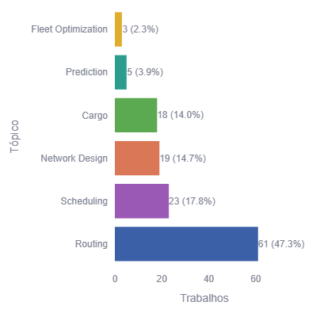
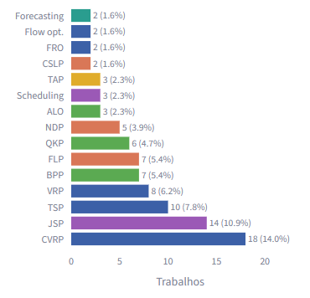
RESULTADOS - 3
Logística: Problemas e suas Variantes
47,3%
Artigos referem-se ao problema de roteamento e suas variações (TSP, CVRP)
CVRP
é a variação de routing com +artigos (14%)
3.9%
Torna o problema de predição uma lacuna de pesquisa
XI SAPCT · SENAI CIMATEC · Salvador-BA · 28 e 29 de Maio de 2026
10
Amostra de artigos classificados — paradigma (acima) e algoritmos mais frequentes (abaixo).
Notes:
CARD 01/2: A disparidade entre QA (~1.200+ artigos) e gate-based (~150 artigos) representa um **gap de pesquisa significativo** e uma oportunidade para contribuição original no artigo proposto.
O Quantum Annealing confirma-se como paradigma dominante, com mais de 1.200 artigos. O hardware de referencia e o D-Wave Advantage (5.640 qubits, Pegasus). Algoritmos gate-based como QAOA e VQE somam apenas cerca de 150 artigos aplicados ao TSP - uma lacuna.
QA é o paradigma mais utilizado por oferecer maior número de qubits e um stack completo (D-Wave Leap). A maioria dos trabalhos experimentais usa D-Wave.

Slide 12
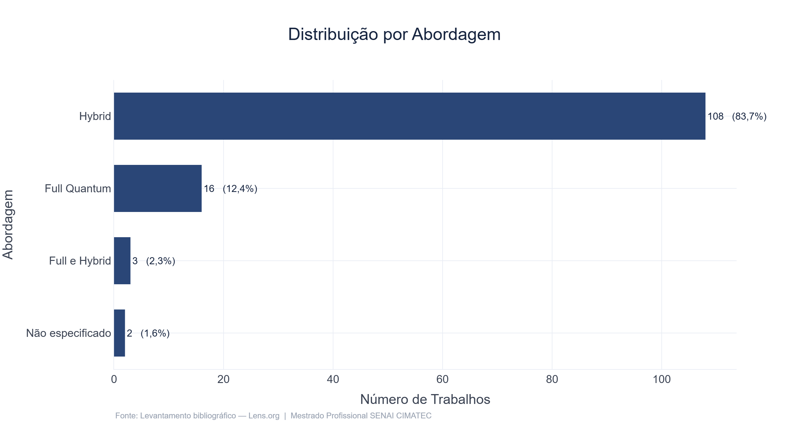
RESULTADOS - 4
Taxonomia de algoritmos e abordagens híbridas
40+ algoritmos identificados na amostra Phillipson (2025, n=129) → 6 categorias principais:
Quantum Annealing
Variacionais
D-Wave QA, Hybrid Solver, Reverse Annealing
QAOA, VQE, F-VQE
Exatos
Híbridos
Grover, QPE
Decomposição + QA,
path-slicing
QML
Quantum-inspired
Quantum RL, QACO
Heurísticas inspiradas no quântico
A maioria das implementações adota abordagens híbridas
processamento quântico combinado com solvers clássicos.
Distribuição por abordagem na amostra Phillipson (n=129, 2025) — predomínio de soluções híbridas.
XI SAPCT · SENAI CIMATEC · Salvador-BA · 28 e 29 de Maio de 2026
11
Notes:
Foram catalogados mais de 40 algoritmos quanticos, agrupados em seis categorias: Quantum Annealing, variacionais, exatos, hibridos, QML e quantum-inspired. A maioria das implementacoes combina processamento quantico com solvers classicos - abordagens hibridas.

Slide 13
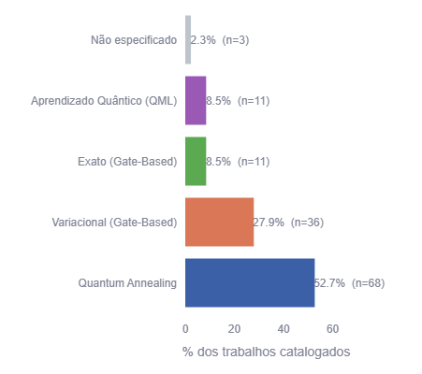
RESULTADOS - 4
Taxonomia de algoritmos e abordagens híbridas
83,7%
12,4%
artigos utilizam a abordagem híbrida (clássico-quântico)
artigos utilizam a abordagem full Quantum
Mais de 40 algoritmos catalogados → 6 categorias principais:
Quantum Annealing
Variacionais
D-Wave QA, Hybrid Solver, Reverse Annealing
QAOA, VQE, F-VQE, IQAOA, F-VQE
Exatos
Híbridos
Grover, GAS, QPE
Decomposição + QA, Path-Slicing
QAOA + Solver Clássico
QML
Quantum-inspired
QRL, QML, QSVM, QACO, QAmplifyNet
Heurísticas inspiradas no quântico
Distribuição de 40+ algoritmos catalogados em 6 categorias principaisabordagem
XI SAPCT · SENAI CIMATEC · Salvador-BA · 28 e 29 de Maio de 2026
11
Notes:
Foram catalogados mais de 40 algoritmos quanticos, agrupados em seis categorias: Quantum Annealing, variacionais, exatos, hibridos, QML e quantum-inspired. A maioria das implementacoes combina processamento quantico com solvers classicos - abordagens hibridas.
A maioria das implementações adota abordagens híbridas processamento quântico combinado com solvers clássicos.

Slide 14
CONSIDERAÇÕES FINAIS
Verificar pq QML não apareceu como oportunidade
Incluir insights dos resumos
Lacunas de pesquisa identificadas
Quatro lacunas se destacam e apontam direções para trabalhos futuros:
Gate-based
QRL para roteamento
CVRP com QA
Dados reais
Escassas
21 artigos
18 artigos
Limitada
Faltam soluções QAOA/VQE com escalabilidade demonstrada para o TSP.
Quantum Reinforcement Learning para roteamento — área emergente e pouco explorada.
Aplicação logística direta do Quantum Annealing ao CVRP ainda pouco investigada.
Validação com dados logísticos reais — predominam benchmarks acadêmicos.
Persiste o desafio de demonstrar escalabilidade frente às limitações do hardware NISQ.
XI SAPCT · SENAI CIMATEC · Salvador-BA · 28 e 29 de Maio de 2026
08
Notes:
Resultados 3 (~60s). Quatro lacunas: gate-based escalavel, QRL para roteamento (21), CVRP com QA (18) e validacao com dados reais. Sao oportunidades concretas de contribuicao.

Slide 15
CONSIDERAÇÕES FINAIS
Conclusões e próximas etapas
Revisar o texto vs artigo
O que a revisão mostrou
Próximas etapas da pesquisa:
▪ Híbrido é o padrão: a grande maioria das soluções publicadas combina QC + clássico
▪ O Quantum Annealing consolidou-se como o paradigma mais maduro e acessível para otimização combinatória.
▪ D-Wave lidera por oferecer mais qubits e stack completo
▪ QAOA/VQE limitados: segundo paradigma mais usado, mas ainda com performance inferior
▪ Hardware é o gargalo: ruído, decoerência e número de qubits limitam aplicações reais
▪ Routing e Scheduling são os tópicos mais pesquisados
▪ Prediction/QML é a maior lacuna de pesquisa identificada
1
Fundamentação teórica aprofundada do lacuna identificada com o tema de Quantum Machine Learning (QML) no contexto de Supply Chain
2
Seleção e reprodução de algoritmos em simuladores quânticos.
3
Comparação experimental entre abordagens clássicas e quânticas para instâncias QML aplicado no contexto de logística
XI SAPCT · SENAI CIMATEC · Salvador-BA · 28 e 29 de Maio de 2026
09
Notes:
Consideracoes finais (~60s). Sintetizar: campo em expansao, QA maduro, variacionais/QML como fronteiras. Apresentar as tres proximas etapas da pesquisa de mestrado.
Resultados >> Busca de Strings
Abordagens híbridas (quântico + clássico) são padrão, não exceção
Áreas emergentes pouco publicadas: QRL (21 artigos), CVRP+QA (18), QML+Supply Chain (79)
81,1% dos artigos aparecem em apenas 1 string — as buscas são complementares
Insight 1 — Quantum Annealing domina a literatura de otimização combinatória quântica
Quantum Annealing domina a literatura (~800+ artigos), enquanto QAOA/VQE são nicho (~150 artigos) — gap de pesquisa significativo
Insight 2 — Algoritmos variacionais gate-based (QAOA/VQE) são um nicho ainda pequeno
Insight 3 — Supply Chain Management tem cobertura substancial, mas logística aplicada é escassa
Insight 8 — Crescimento acelerado nos últimos 5 anos

Slide 16




AGRADECIMENTOS
Agradecimentos
Este trabalho foi parcialmente financiado pelo projeto QuIIN FCRH Mestrado TQ, suportado pelo QuIIN — Quantum Industrial Innovation, Centro de Competência EMBRAPII CIMATEC em Tecnologias Quânticas, com recursos do PPI IoT/Manufatura 4.0 do MCTI, por meio do Termo de Cooperação 053/2023 firmado com a EMBRAPII. Apoio adicional do CNPq — Conselho Nacional de Desenvolvimento Científico e Tecnológico.
Apoio institucional e fomento:
XI SAPCT · SENAI CIMATEC · Salvador-BA · 28 e 29 de Maio de 2026
10
Notes:
Agradecimentos (~20s). Reconhecer o fomento: QuIIN, EMBRAPII CIMATEC, MCTI e CNPq.

Slide 17
REFERÊNCIAS
Referências
1. APPLEGATE, D. L. et al. The Traveling Salesman Problem: a computational study. Princeton: Princeton University Press, 2006.
2. KADOWAKI, T.; NISHIMORI, H. Quantum annealing in the Transverse Ising model. Physical Review E, v. 58, n. 5, p. 5355-5363, 1998.
3. SALEHI, Ö.; GLOS, A.; MISZCZAK, J. A. Unconstrained binary models of the travelling salesman problem variants for quantum optimization. Quantum Information Processing, v. 21, n. 67, 2022.
4. PHILLIPSON, F. Quantum Computing in Logistics and Supply Chain Management: an overview. Maastricht University / TNO, 2025.
5. FARHI, E.; GOLDSTONE, J.; GUTMANN, S. A quantum approximate optimization algorithm. arXiv preprint arXiv:1411.4028, 2014.
XI SAPCT · SENAI CIMATEC · Salvador-BA · 28 e 29 de Maio de 2026
11
Notes:
Referencias (~20s). Destacar as obras-chave: Kadowaki & Nishimori (fundamento do QA), Salehi et al. (QUBO para TSPTW) e Phillipson (base da segunda fase de busca).

Slide 18
Obrigado!
Aplicação de Quantum Annealing ao Problema do Caixeiro Viajante:
revisão exploratória da literatura em logística
Renan Cardoso dos Santos · Valéria Loureiro da Silva · Anderson Rafael Correia B. da Silva
✉ renan.santos@fbter.org.br Universidade SENAI CIMATEC · Salvador-BA
XI SAPCT — SENAI CIMATEC · 28 e 29 de Maio de 2026
Notes:
Encerramento (~10s). Agradecer e abrir para perguntas.

